Slide 1
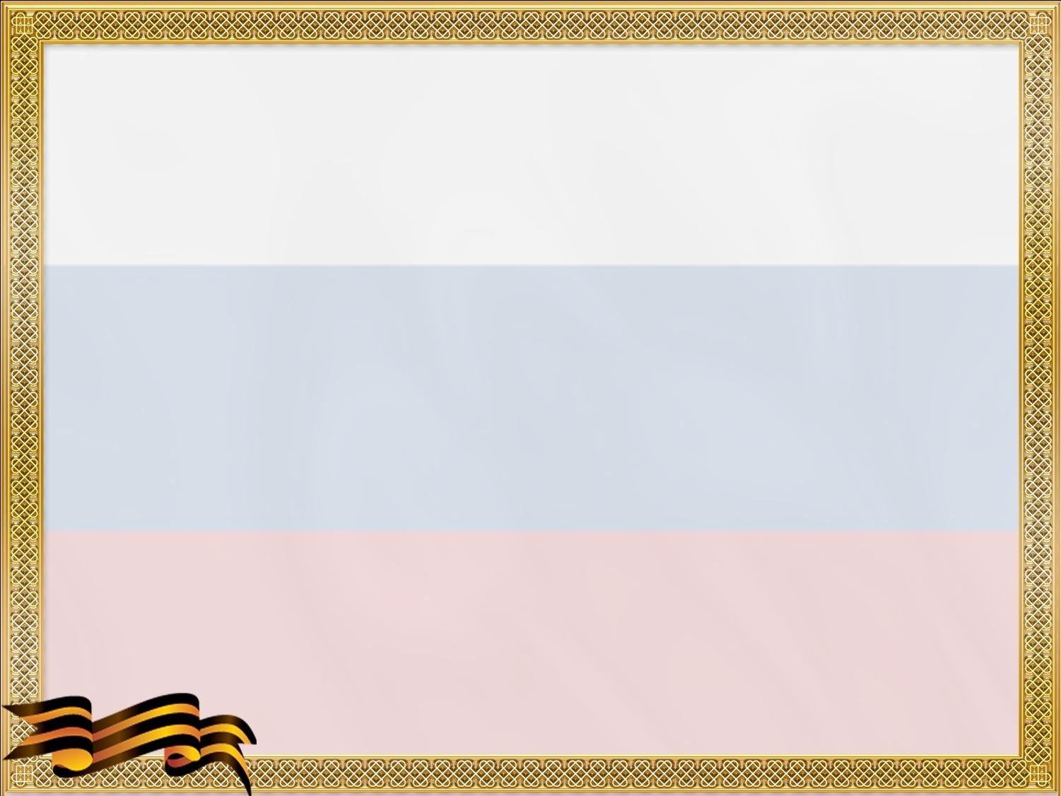
Окружающий мир
4 класс
Учитель начальных классов
МОУ СОШ № 8 пгт. Спирово
Милехина А.В.

Slide 2
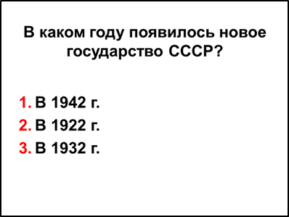

Slide 3
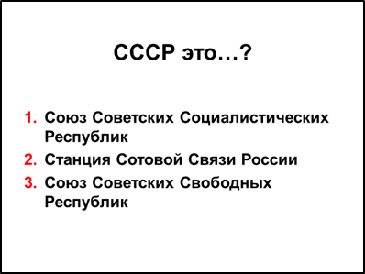

Slide 4
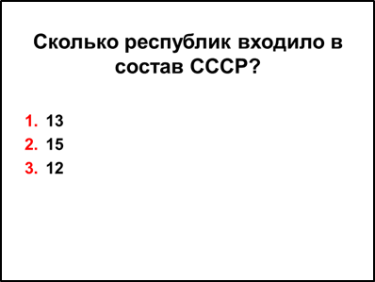

Slide 5
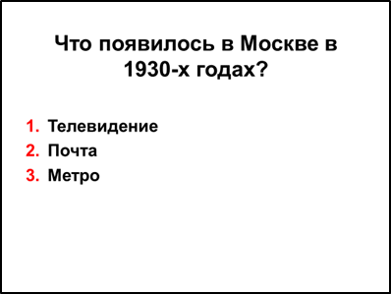

Slide 6
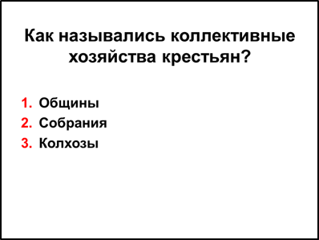

Slide 7
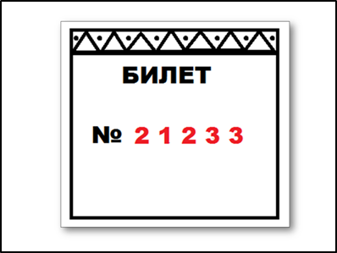

Slide 8
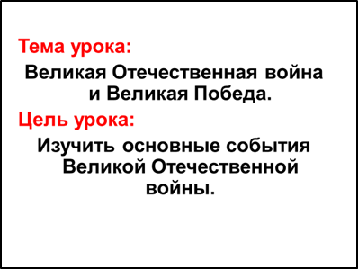

Slide 9
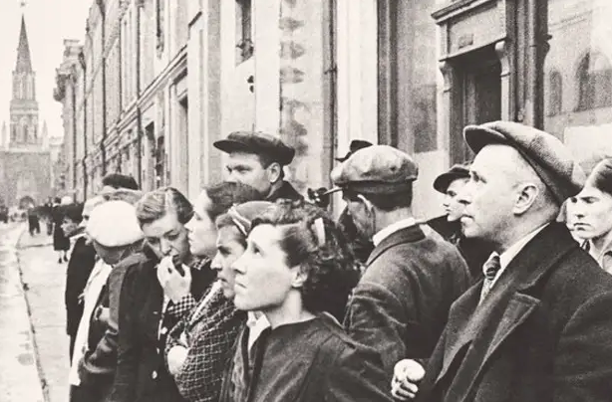

Slide 10
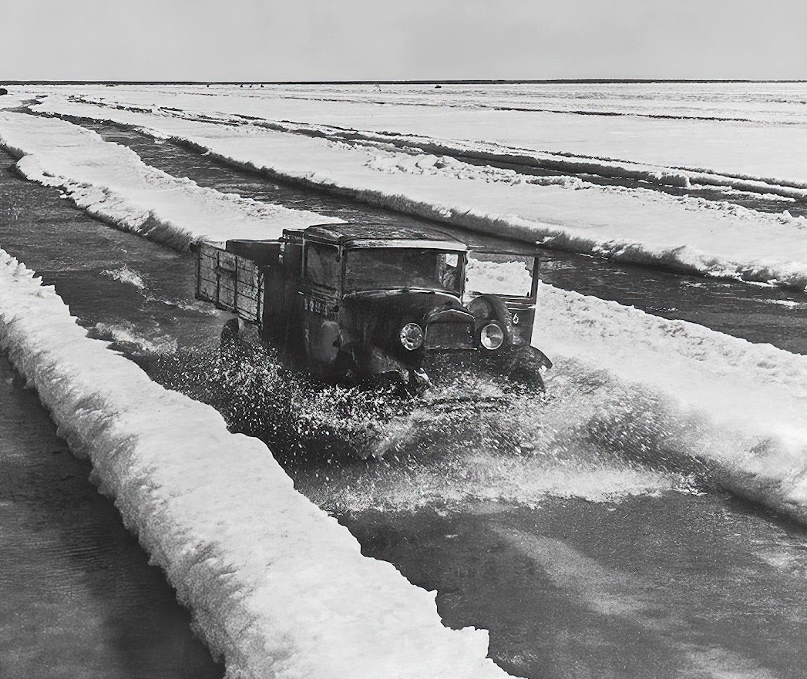
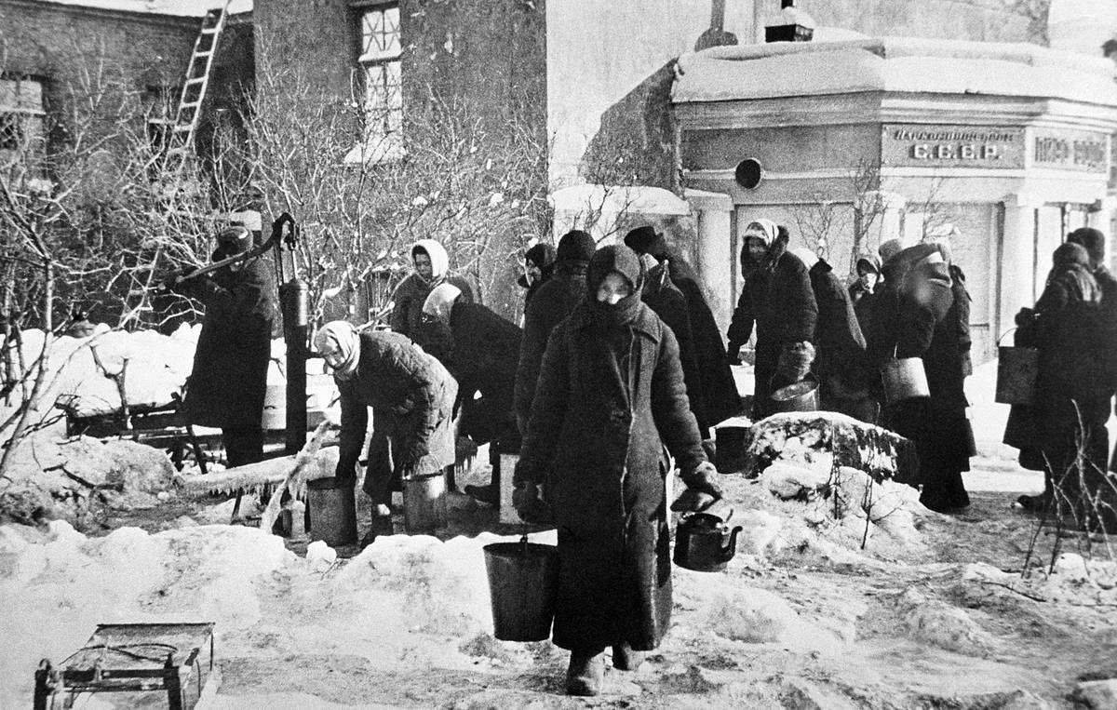
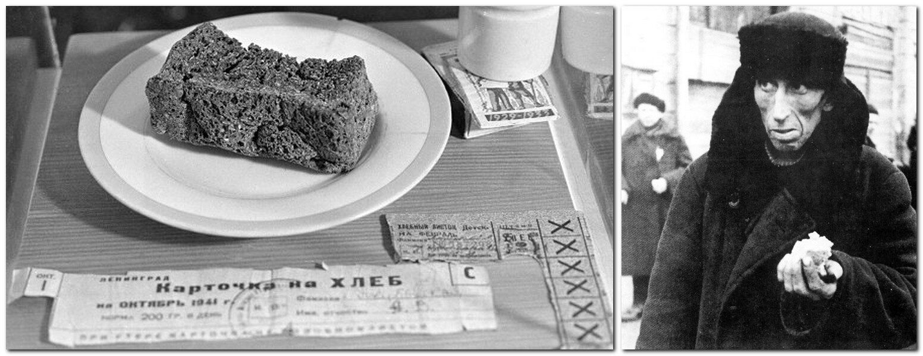
Блокада Ленинграда 1941-1944

Slide 11
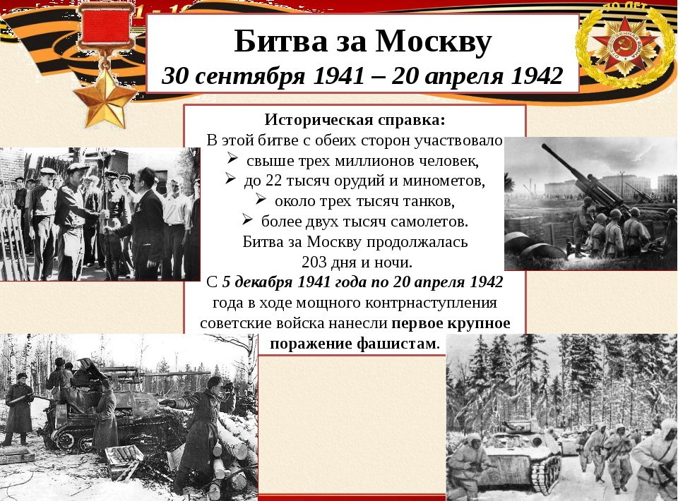

Slide 12
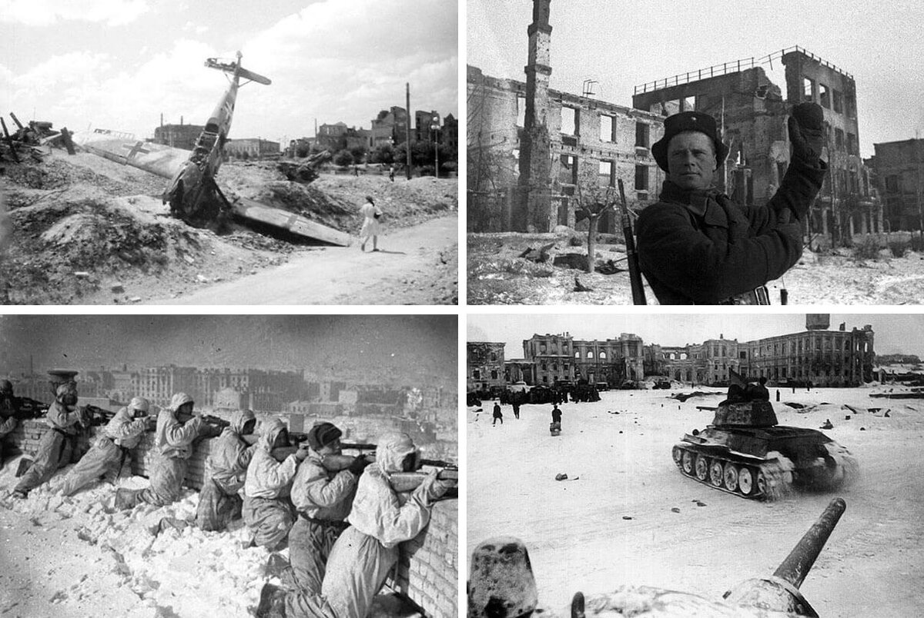
Сталинградская битва
с 17 июля 1942 года
по 2 февраля 1943 года

Slide 13
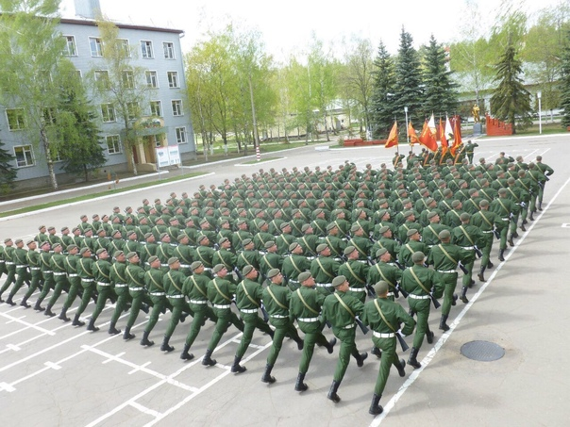
ФИЗКУЛЬТМИНУТКА

Slide 14
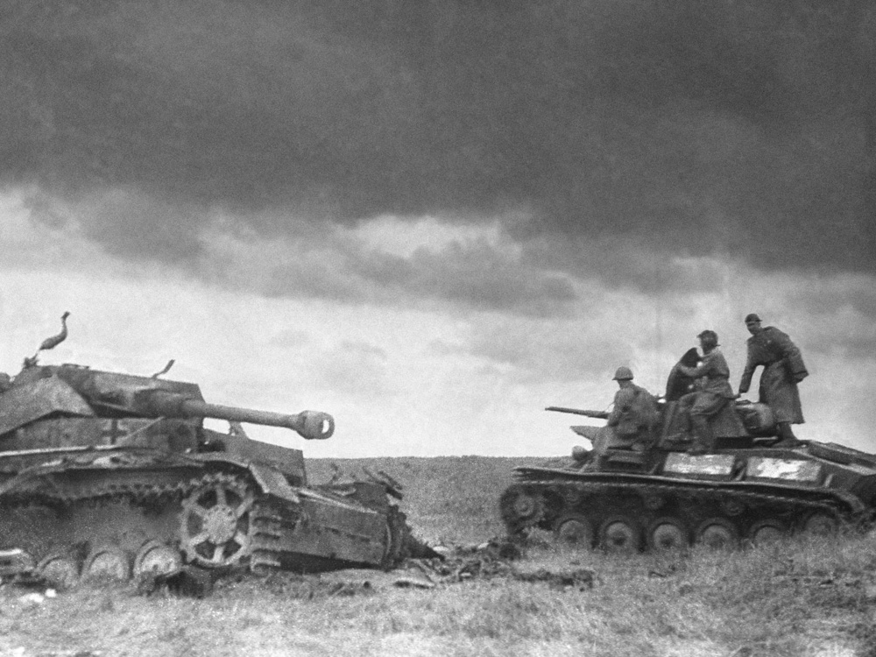
Курская битва
с 5 июля по 23 августа 1943 г
Крупнейшее танковое сражение у деревни Прохоровка.
В нем участвовало 1200 танков.

Slide 15
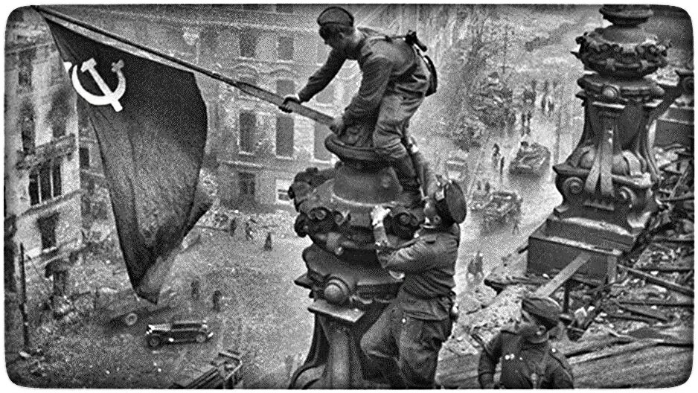
30 апреля в 21 ч 50 мин 1945 год водружено Знамя Победы

Slide 16
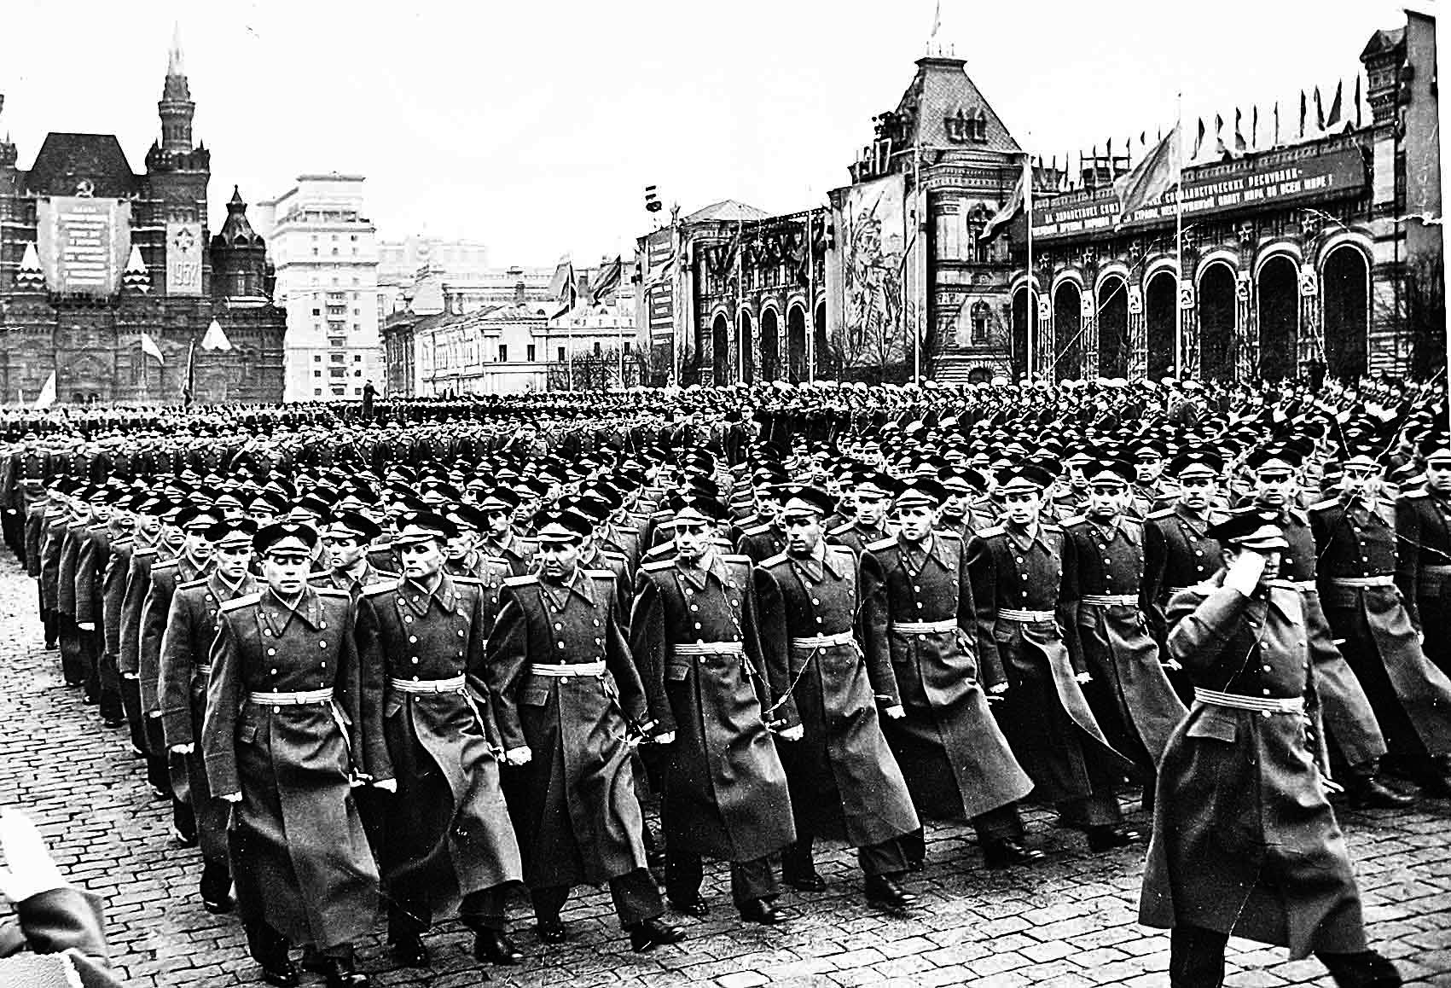
9 мая 1945 год - парад на Красной площади

Slide 17


Slide 18

Спасибо за урок!

